Slide 1

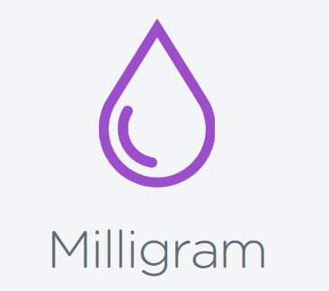
Framework milligram
Uma estrutura CSS minimalista
Componente: Nathalia Ohana Barigchum Leite

Slide 2
milligram
O framework milligram é uma estrutura minimalista leve para projetar sites interativos.
Essa estrutura possui um conjunto mínimo de estilos.
É uma ferramenta de código aberto.
Extremamente leve para criar pequenos sites.
O tamanho do arquivo compactado é de apenas 2 KB(Quilobytes).

Slide 3
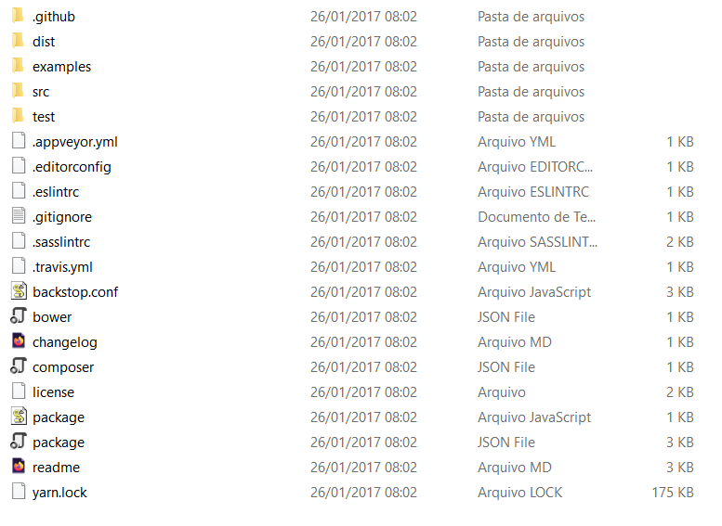
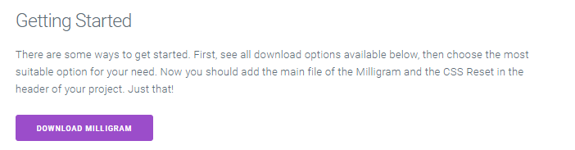
Como instalar passo 1
3º Passo: Arquivo descompactado:
1º Passo: Ir para o site do Milligram
http://milligram.io/
2º Passo:
Clicar para baixar o arquivo zipado e logo após, descompactá-lo.

Slide 4
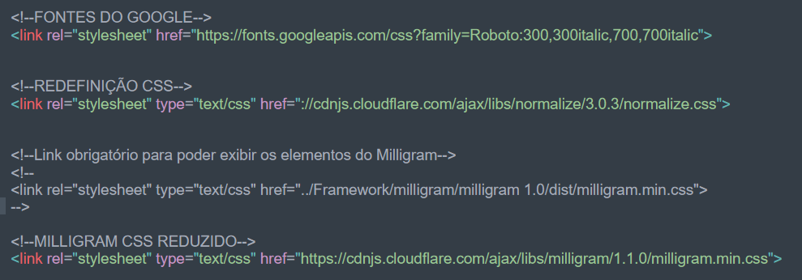
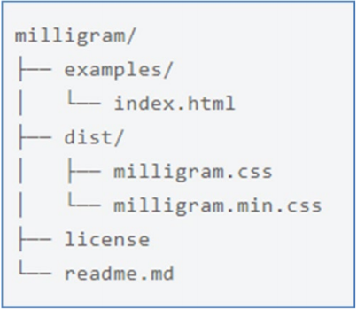
Continuação da instalação
Os arquivos CSS estão presentes
na pasta dist:
Exemplo de como vai ficar:
Estrutura do arquivo

Slide 5
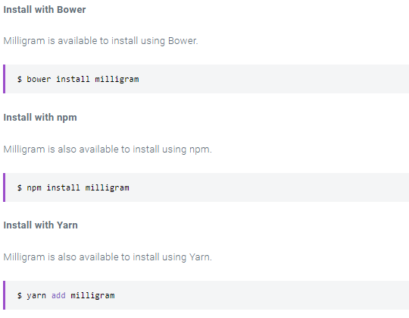
Como instalar passo 2
O desenvolvedor também pode baixar os arquivos do Milligram ou instalá-lo usando o Bower, NPM ou Yarn, com as seguintes linhas de comando:
Depois de baixar o Milligram , adicionar as tags dos arquivos CSS na seção do código HTML.

Slide 6
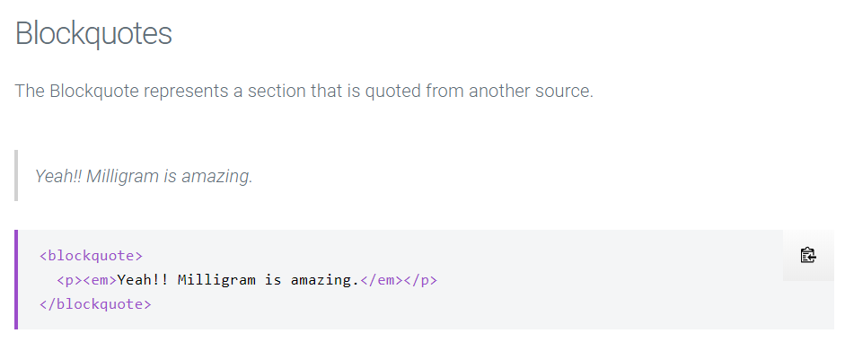
Citações em bloco
Representa uma seção que é citada com a fonte selecionada.

Slide 7
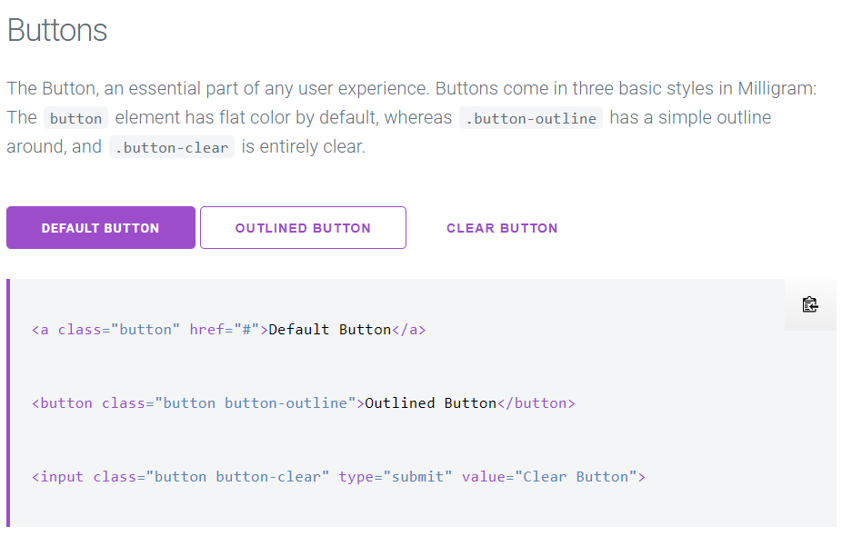
botões
Os botões são apresentados em três estilos básicos:
1º) Possui cores padrão do Milligram.
2º) Possui um contorno simples.
3º) É totalmente claro nas bordas.

Slide 8
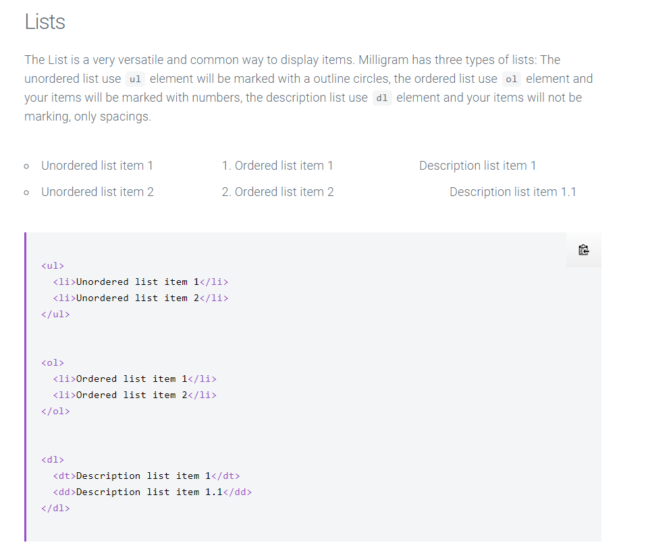
listas
Semelhante ao HTML as listas no Milligram são definidas dentro das tags:
<ul>: elemento de uso para lista não ordenada.
<ol>: elemento de uso para lista ordenada.
<dl>: elemento de uso da lista que contém descrição , será usado com espaçamentos.

Slide 9
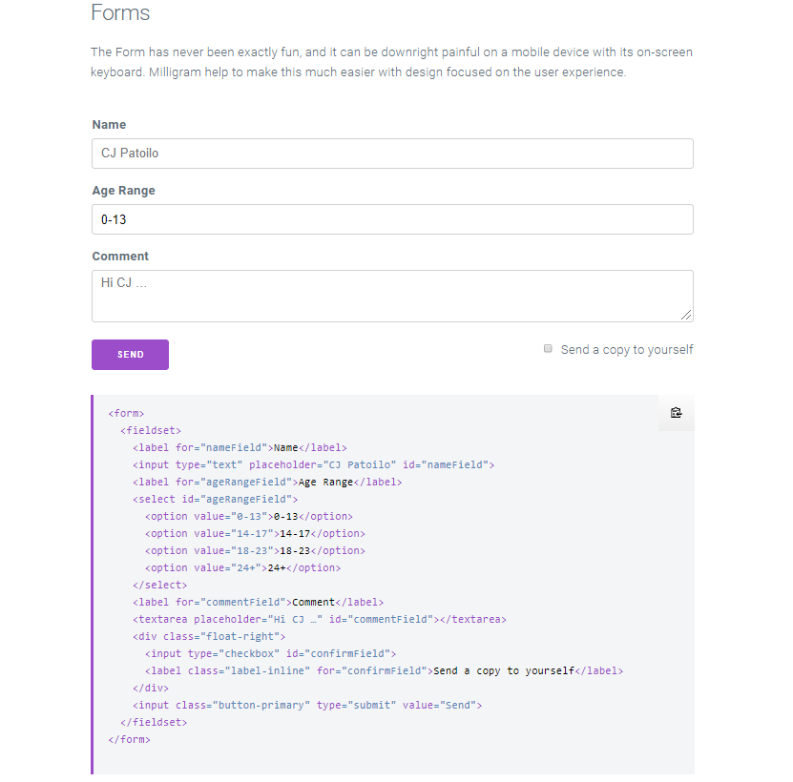
formulário
Formulário focado na experiência do usúario.

Slide 10
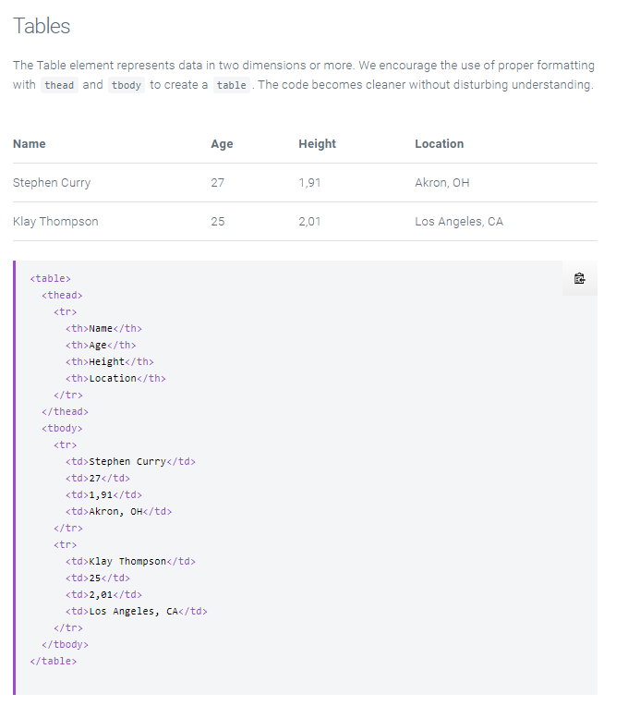
tabelas
Igual ao HTML, se usa os elementos:
<thead> para o cabeçalho da tabela.
<tr> para definir as linhas da tabela.
<td> para os dados da tabela, em seguida envolve tudo dentro do elemento principal <table>.
O que deixa o código mais limpo e de fácil compreensão.

Slide 11
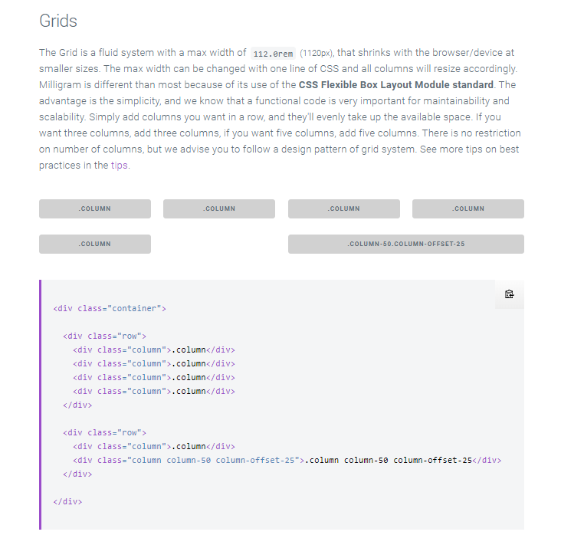
grades
O grid do Milligram usa o padrão Layout de Caixa flexivel CSS em que a grade é fluída, diminuindo com base no navegador em tamanhos menores.
A largura máxima é de 1120px.

Slide 12
Vantagens
desVantagens
Simplicidade no código.
Código mais limpo e fácil do usuário compreender.
Minimalista.
Muito leve ao instalar.
Responsivo.
Só é compatível com versões mais recentes do Chrome, Firefox, Opera etc.
Poucos elementos para se usar.

Slide 13
referências
https://milligram.io/#getting-started
https://github.com/milligram/milligram

